Slide 1
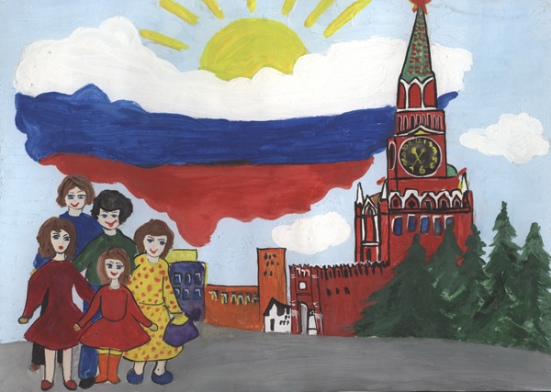
Поклонимся
великим тем
годам…

Slide 2
Великая Отечественная
Война

Slide 3
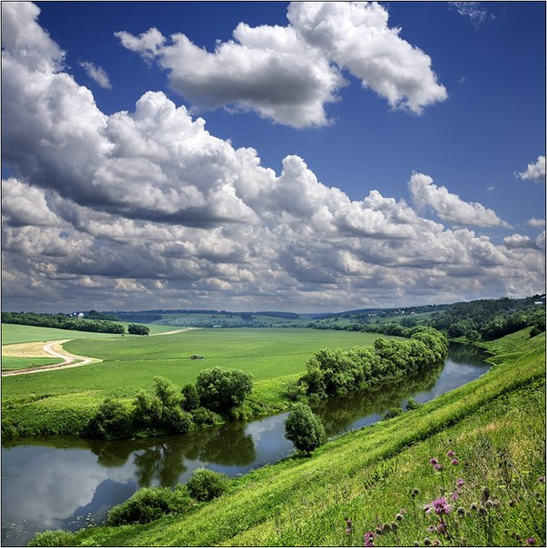
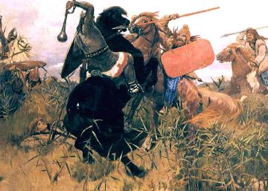
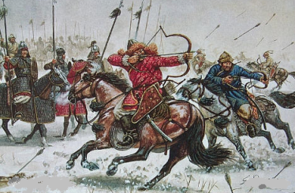
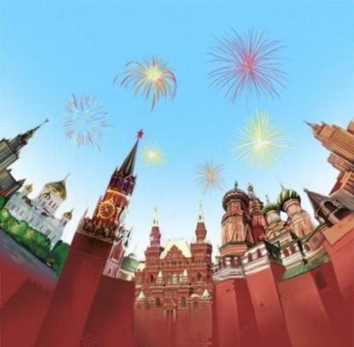
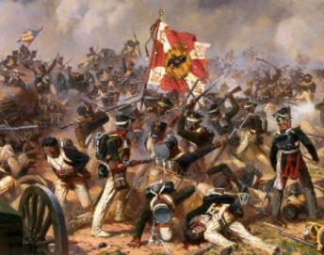
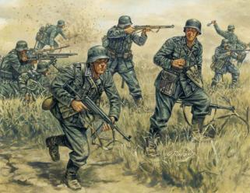
Россия

Slide 4
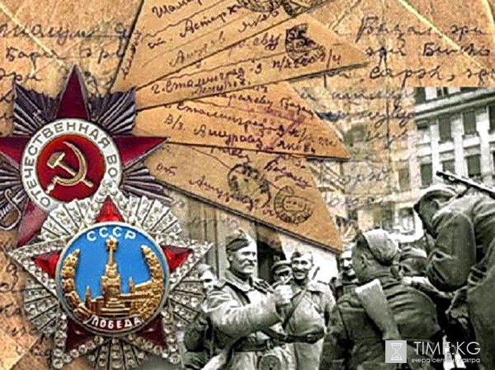

Slide 5
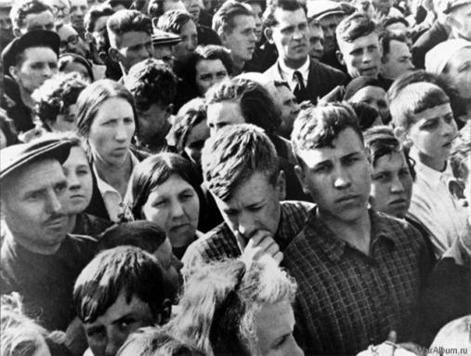
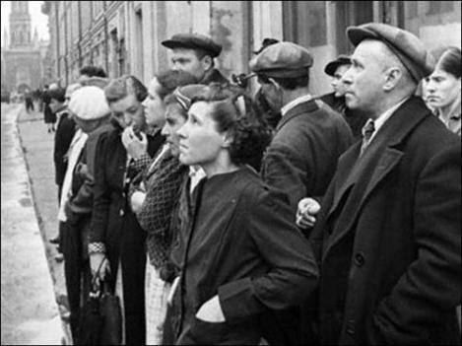
22июня 1941г.
Москвичи слушают по радио объявление о начале войны

Slide 6
Видеоролик о начале войны

Slide 7
22июня 1941г.
Москвичи слушают по радио объявление о начале войны

Slide 8
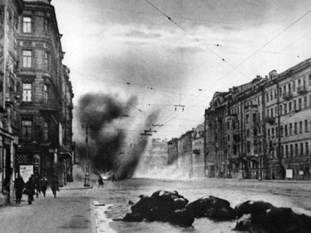
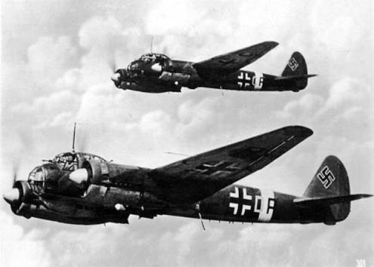
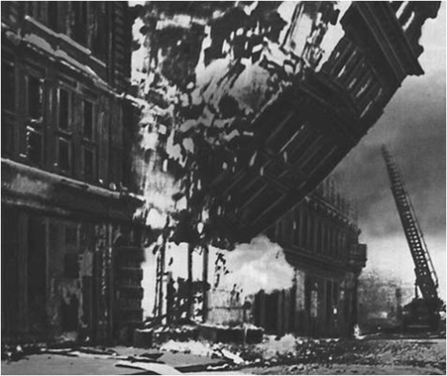
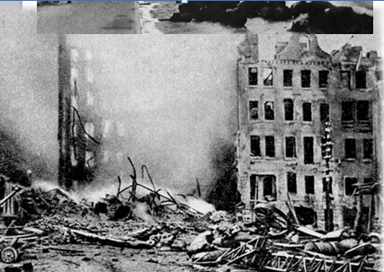
бомбежка советских городов

Slide 9
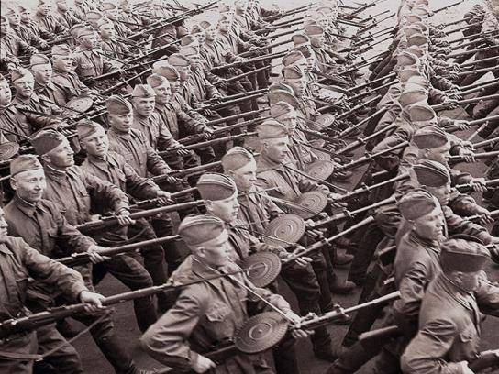
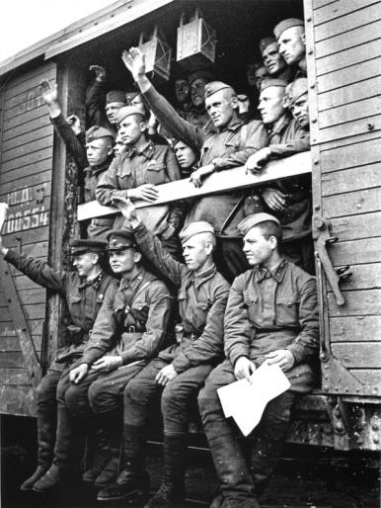
на защиту Родины

Slide 10
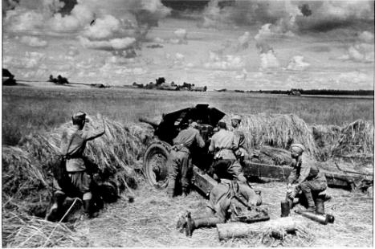
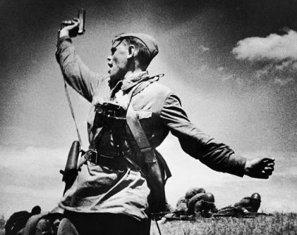
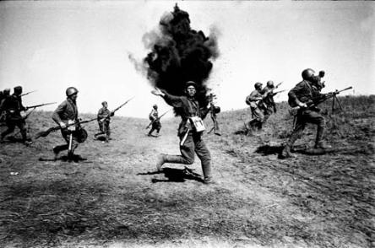
…он видел смерть, он рядом
с этой смертью ходит…

Slide 11
…он видел смерть, он рядом
с этой смертью ходит…

Slide 12
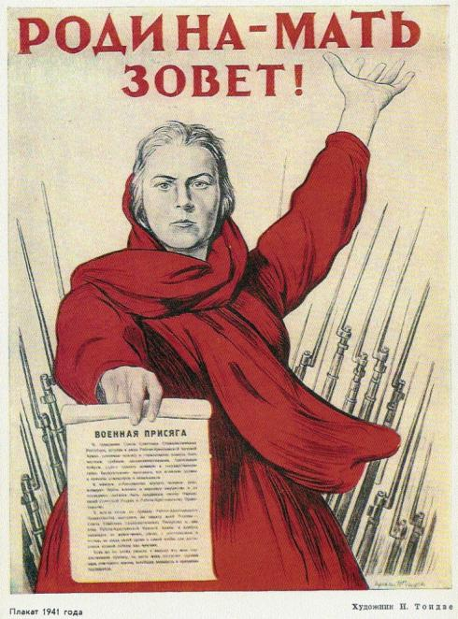
«Священная война»
Вставай, страна огромная, Вставай на смертный бой С фашистской силой темною, С проклятою ордой!
Пусть ярость благородная Вскипает, как волна. Идет война народная, Священная война!

Slide 13
«Священная война»
Вставай, страна огромная, Вставай на смертный бой С фашистской силой темною, С проклятою ордой!
Пусть ярость благородная Вскипает, как волна. Идет война народная, Священная война!

Slide 14
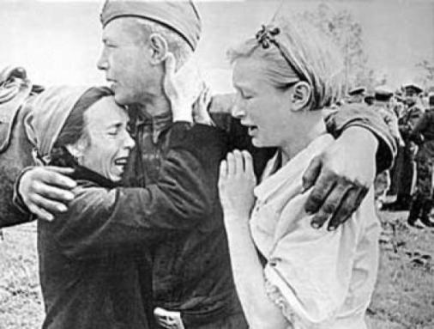
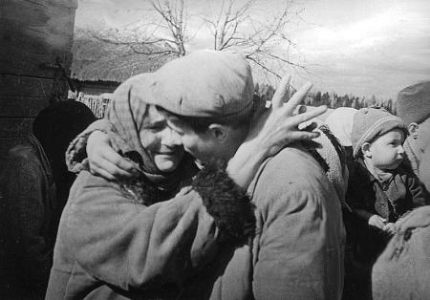
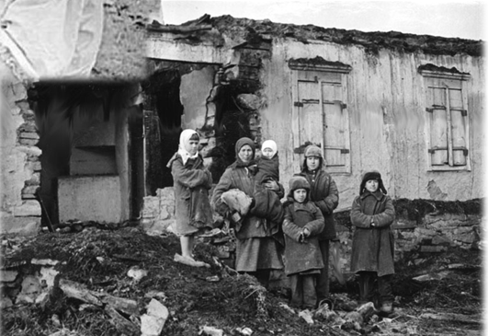
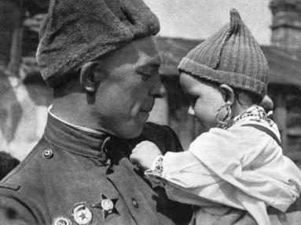

Slide 16
Строчит пулемётчик,
За синий платочек,
Что был на плечах дорогих!
ПЕСНЯ.docx

Slide 17
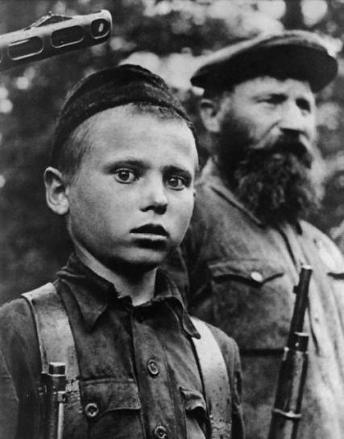
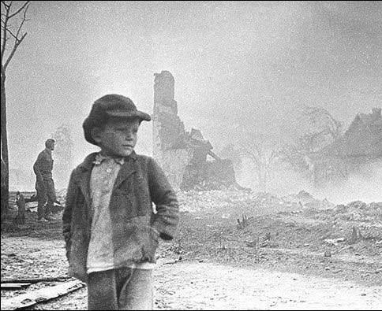
Маленькие герои большой и страшной войны

Slide 18
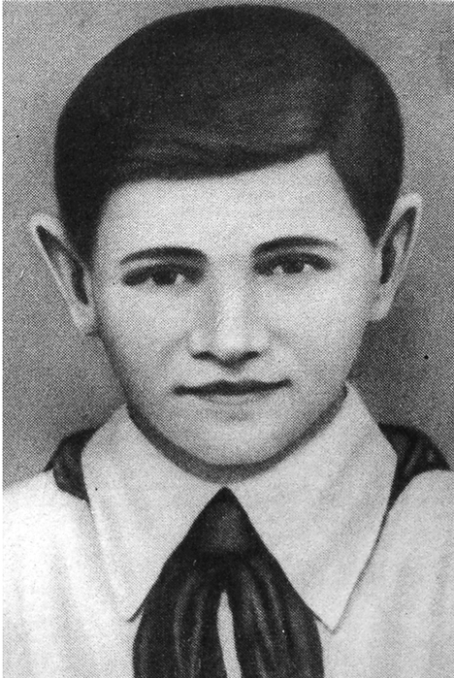
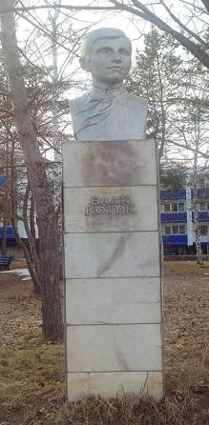
Валя Котик

Slide 19
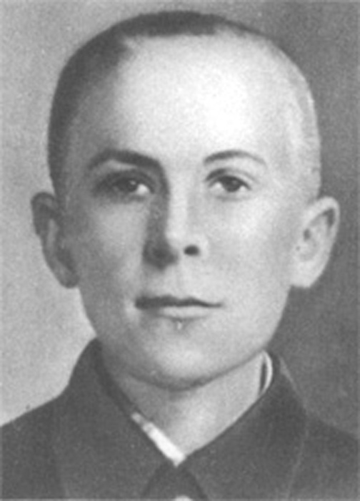
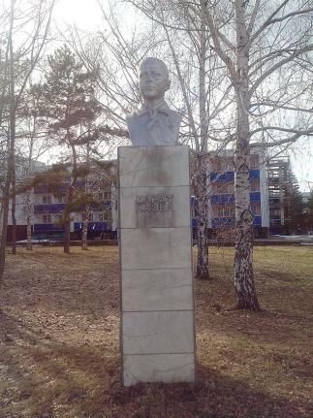
Марат Казей

Slide 20
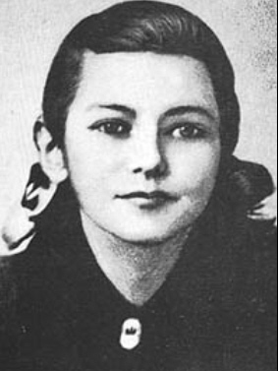
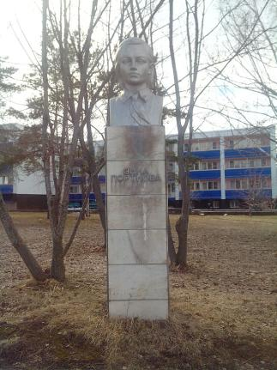
Зина
Портнова

Slide 21
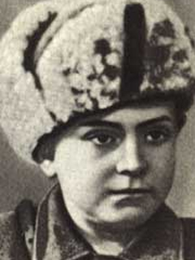
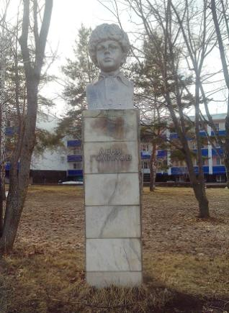
Лёня Голиков

Slide 22
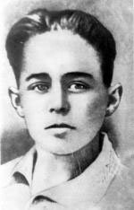
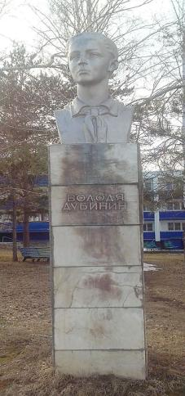
Володя
Дубинин

Slide 23
мир
война
разрушает
строит

Slide 24
войне
не
мир
за
дружно
бывать
стоять

Slide 25
счастье
труд
обида
слезы
дружба
улыбка
ученье
родина
радость
гибель
разрушение
созидание
ненависть
любовь

Slide 26
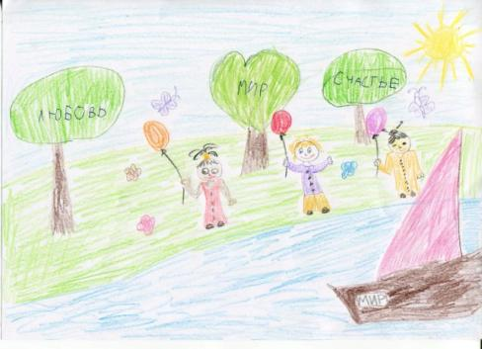
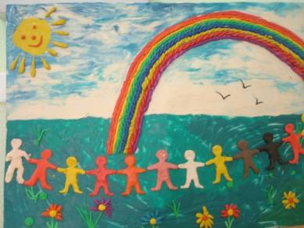
Мир глазами детей

Slide 27
